Slide 1

Lập trình Web động (Phần 3)
Người trình bày: NGUYỄN ĐỨC TUẤN
Khoa Công nghệ Thông tin
Hà nội, 16/03/2020

Slide 2
Nội dung
Một số vấn đề nâng cao với Response
Ứng dụng minh hoạ

Slide 3
1. Một số vấn đề nâng cao với Response
Sử dụng Response để thực hiện JavaScript
Phương thức Write
Response.Write("&lt;script language='javascript'>"); Response.Write("alert('Please enter correct values.');"); Response.Write("return false;");
Response.Write("&lt;/script>");

Slide 4
1. Một số vấn đề nâng cao với Response
Có thể tạo ra các đối tượng html
Phương thức Write
Response.Write("<table width=75%border=1>"); for(int cnt=info.Count;cnt>0;cnt--) { Response.Write("<tr>"); Response.Write("<td>"); Response.Write("</td>"); Response.Write("</tr>"); } Response.Write("</table>");

Slide 5
1. Một số vấn đề nâng cao với Response
Lấy danh sách các tệp trong thư mục
Sử dụng phương thức GetFiles của Directory
string[] filePaths = Directory.GetFiles(Server.MapPath("~/Uploads/"));
List<ListItem> files = new List<ListItem>();
foreach (string filePath in filePaths)
{
files.Add(new ListItem(Path.GetFileName(filePath), filePath));
}

Slide 6
1. Một số vấn đề nâng cao với Response
Viết phương thức hiển thị danh sách tệp trên một bảng
Với các trường: stt, tên tệp, kích thước tệp, và nút “Tải về”
Gợi ý:
sử dụng FileInfo để lấy các thông tin về tệp
tạo bảng bằng cách sinh mã html và sử dụng Response.Write để trả về trình duyệt
gắn tên tệp và đường dẫn tệp vào nút “Tải về” để gửi các tham số trên đến trang Download.aspx (hoặc sử dụng chính trang hiển thị danh sách tệp)
Viết mã để xử lý sự kiện tải tệp về khi người dùng nhấn vào tên tệp

Slide 7
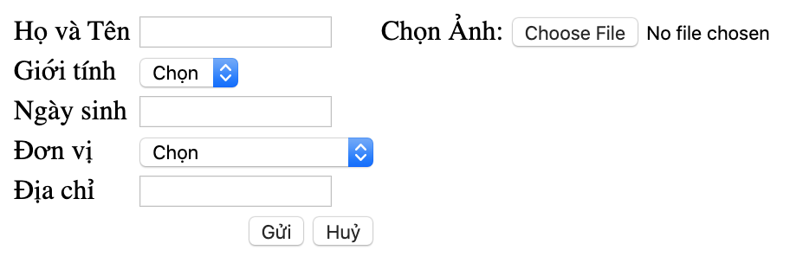
2. Ứng dụng minh hoạ
Tạo form để nhập thông tin của nhân viên
Cho phép lựa chọn ảnh đại diện cho nhân viên
<td>
Chọn Ảnh: <input type="file" name="fiAnh" id="fiAnh” onchange="showImg(event);">
</td>

Slide 8
2. Ứng dụng minh hoạ
Tạo form để nhập thông tin của nhân viên
Viết mã nguồn cho sự kiện onchange của <input type=file
function showImg(event){
debugger;
var x = document.getElementById("fiAnh");
if ('files' in x) {
if (x.files.length == 0) {
alert("Select one or more files.");
}
else
{
var img = document.getElementById('imgChanDung’);
img.src = URL.createObjectURL(event.target.files[0]);
}
}
}

Slide 9
2. Ứng dụng minh hoạ
Tạo form để nhập thông tin của nhân viên
Tạo một lớp nhân viên với các thuộc tính: ID, Họ Tên, Ngày sinh, Giới tính, Đơn vị, Địa chỉ
Sử dụng get/set
public int iNhanvienID
{
get { return iNhanvienID; }
set {iNhanvienID = value; }
}

Slide 10
2. Ứng dụng minh hoạ
Tạo form để nhập thông tin của nhân viên
Khởi tạo một List với kiểu nhân viên
Đưa vào Session

Slide 11
2. Ứng dụng minh hoạ
Tạo form để nhập thông tin của nhân viên
Thêm một dòng vào bảng
Lưu vào localStorage
local storeage web applications có thể lưu trữ dữ liệu tại trình duyệt
Local Storage thì bảo mật hơn và có thể lưu trữ nhiều dữ liệu mà không ảnh hưởng tới hiệu năng của website
lưu trữ dữ liệu không có thời hạn (vẫn lưu trữ kể cả khi trình duyệt bị đóng)

Slide 12
2. Ứng dụng minh hoạ
localStorage – cách sử dụng:
các trình duyệt hỗ trợ bao gồm: Google 4.0,Microsoft Edge 8.0,Firefox 3.5,Safari 4.0,Opera 11.5
kiểm tra sự hỗ trợ của trình duyệt
if (typeof(Storage) !== "undefined")
{
// Code for localStorage/sessionStorage.
}
else
{
// Sorry! No Web Storage support..
}

Slide 13
2. Ứng dụng minh hoạ
localStorage – cách sử dụng:
dsNhanvien = JSON.stringify(dsNhanvien);
localStorage.setItem("dsNhanvien", dsNhanvien);
localStorage – để lấy giá trị được lưu trữ
var name = localStorage.getItem('name');
localStorage – để lấy xoá giá trị
localStorage.removeItem('name');

Slide 14
2. Ứng dụng minh hoạ
Tạo form để nhập thông tin của nhân viên
tham chiếu đến đối tượng tblThongtin bằng
var tbl = document.getElementById('tblThongtin');
Thêm dòng và các ô cùng với dữ liệu từ Form
var row = tbl.insertRow(tbl.rows.length);
var cell1 = row.insertCell(0);
var cell2 = row.insertCell(1);
var cell3 = row.insertCell(2);
var cell4 = row.insertCell(3);

Slide 15
2. Ứng dụng minh hoạ
Thêm dòng và các ô cùng với dữ liệu từ Form
var txtStt = document.getElementById('stt');
cell1.innerHTML = txtStt.value;
txtStt.value = parseInt(txtStt.value)+1;
var sHoten = document.getElementById('txtHovaTen').value;
var dNgaysinh = document.getElementById('txtNgaysinh').value;
var bGioitinh = document.getElementById('txtGioitinh').value;
cell2.innerHTML = sHoten;
cell3.innerHTML = dNgaysinh;
cell4.innerHTML = bGioitinh;

Slide 16
2. Ứng dụng minh hoạ
Lưu trữ danh sách nhân viên vào localStorage
dsNhanvien = JSON.stringify(dsNhanvien);
localStorage.setItem("dsNhanvien", dsNhanvien);

Slide 17
Tài liệu tham khảo

